Slide 1
CHƯƠNG IX: NĂNG LƯỢNG
- NĂNG LƯỢNG LÀ GÌ?
- NĂNG LƯỢNG CÓ VAI TRÒ NHƯ THẾ NÀO ĐỐI VỚI THẾ GIỚI VÔ SINH VÀ HỮU SINH
Mục tiêu:
Lấy được ví dụ để chứng tỏ năng lượng đặc trưng cho khả năng tác dụng lực.
Phân loại được năng lượng theo tiêu chí.
Nêu được sự truyền năng lượng trong một số trường hợp đơn giản.
Lấy được ví dụ chứng tỏ: Năng lượng có thể truyền từ dạng này sang dạng khác, từ vật này sang vật khác
Nêu được định luật bảo toàn năng lượng và lấy ví dụ minh họa
Nêu được năng lượng hao phí xuất hiện khi nào.
Lấy được ví dụ về một số loại năng lượng tài tạo thông dụng.
Đề xuất được biện pháp để tiết kiệm năng lượng.

Slide 2
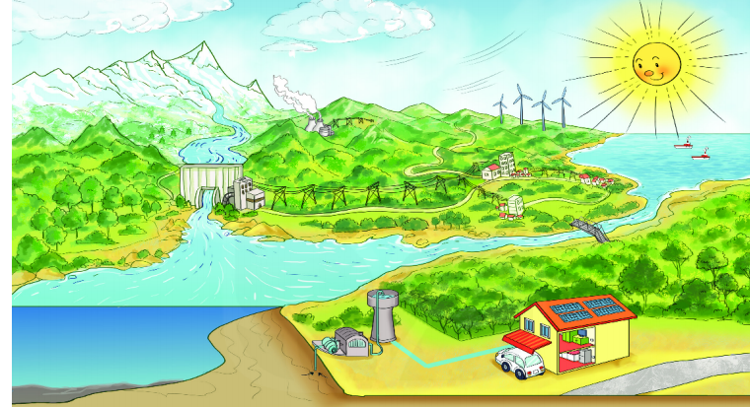
Trong hình có những dạng năng lượng nào mà em đã biết?

Slide 3
CÁC DẠNG NĂNG LƯỢNG XUẤT HIỆN TRONG TRANH
Dạng năng lượng | Biểu hiện
Năng lượng mặt trời
Năng lượng gió
Năng lượng dòng nước
Năng lượng điện
Năng lượng hạt nhân
…………..

Slide 4
BÀI 46: NĂNG LƯỢNG VÀ SỰ TRUYỀN NĂNG LƯỢNG

Slide 5
Biểu hiện của từng dạng năng lượng.

Slide 6
CÁC DẠNG NĂNG LƯỢNG XUẤT HIỆN TRONG TRANH
Dạng năng lượng | Biểu hiện
Ánh sáng, nhiệt độ
Năng lượng mặt trời
Năng lượng gió
Cánh quạt gió quay
Năng lượng dòng nước
Nhà máy thủy điện hoạt động
Các thiết bị điện hoạt động
Năng lượng điện
Năng lượng hạt nhân
Nhà máy điện hạt nhân
…………..
…………..

Slide 7
HÃY NÊU TÁC DỤNG CỦA NĂNG LƯỢNG
Nguồn năng lượng | Tác dụng
Năng lượng từ pin
Đèn sáng, đồng hồ hoạt động,…
Năng lượng từ thức ăn
Con người và động vật hoạt động và phát triển
Năng lượng từ mặt trời
Thực vật sinh sôi và phát triển,…
Năng lượng từ dòng nước
Tạo ra thủy điện, xói mòn đất,…
Năng lượng từ gió
Tạo ra điện gió, gây bão, .…
…………..…
…………..…

Slide 8
NĂNG LƯỢNG VÀ TÁC DỤNG LỰC
LUẬN ĐIỂM | VÍ DỤ
Khi năng lượng càng nhiều thì lực tác dụng có thể càng mạnh
Khi năng lượng càng nhiều thì thời gian tác dụng của lực có thể càng dài
Gió càng to tạo lực càng lớn làm lá cờ, cây rung càng mạnh
Gió quá mạnh có thể tạo lực lớn đến mức phá hủy các vật
Gió càng kéo dài tạo lực càng lâu làm lá cờ, cây rung càng lâu
Gió mạnh càng kéo dài thì càng nhiều vật bị phá hủy

Slide 9
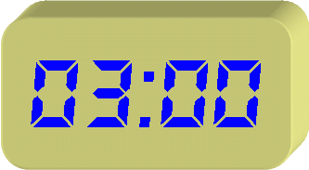
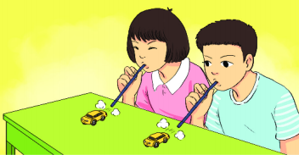
TRÒ CHƠI
Dụng cụ:
- 4 Chiếc xe đồ chơi giống hệt nhau
- 4 Ống hút giống nhau.
Tiến hành: Thổi hơi qua ống hút để tạo ra lực đẩy đủ mạnh làm cho xe đồ chơi chuyển động (hình)
Thảo luận:
Muốn cho xe chuyển động nhanh hơn và xa hơn thì phải làm thế nào?
Từ thí nghiệm trên hãy rút ra mối quan hệ giữa năng lượng truyền cho vật với độ lớn lực tác dụng và thời gian lực tác dụng lên vật

Slide 10
BÁO CÁO KẾT QUẢ
a. Muốn cho xe chuyển động nhanh hơn và xa hơn cần thổi mạnh hơn
b. Từ thí nghiệm ta thấy:
Năng lượng truyền cho vật càng nhiều thì lực tác dụng lên vật càng lớn và thời gian lực tác dụng lên vật càng dài

Slide 11
2. Tìm ví dụ về mối liên hệ giữa năng lương và lực tác dụng.
Trả lời:
- Khi gió thổi vào cây, năng lượng gió càng lớn thì lực tác dụng vào cây càng mạnh → cây rung càng mạnh và càng lâu.
- Năng lượng chân truyền cho quả bóng càng nhiều thì lực tác dụng của chân vào bóng càng lớn→ bóng lăn càng nhanh và càng lâu dừng lại

Slide 12
Hoàn thành các câu sau đây bằng cách ghi vào vở các từ thích hợp trong khung, được đánh số thứ tự từ (1) đến (7)
Ánh sáng
Năng lượng……..(1)…….. của Mặt Trời chiếu xuống Trái Đất được các loại thực vật hấp thụ để ……….(2)…….và …...(3)……
…………(4)…….. dự trữ trong pin của điện thoại di động giúp điện thoại ghi và phát ra âm thanh, hình ảnh. ……(5)…….lưu trữ trong xăng, dầu cần cho hoạt động của xe máy, ô tô, máy bay, tàu thủy và các phương tiện giao thông khác
Xăng, dầu và các chất đốt (than, gỗ, rác thải,…) được gọi là nhiên liệu. Chúng giải phóng …..(6)………….., tạo ra nhiệt và ……(7)…… khi bị đốt cháy
Ánh sáng
Năng lượng
Nhiệt
Phát triển
Sống
Sống
Phát triển
Năng lượng
Năng lượng
Năng lượng
Ánh sáng

Slide 13
SỰ TRUYỀN NĂNG LƯỢNG
Năng lượng có thể truyền từ vật này sang vật khác, từ nơi này đến nơi khác theo nhiều cách
THẢO LUẬN:
Tìm ví dụ về sự truyền năng lượng trong thực tiễn
TRUYỀN NĂNG LƯỢNG | VÍ DỤ
Thông qua tác dụng lực
Qua truyền nhiệt
Gió truyền năng lượng cho cánh quạt quay
Chân truyền năng lượng cho bóng chuyển động
Động cơ truyền năng lượng làm ô tô chuyển động
Lửa truyền năng lượng làm ấm nước nóng lên
Ánh sáng truyền năng lượng cho quần áo nóng lên
Dòng điện truyền năng lượng cho bếp điện nóng lên

Slide 14
LUYỆN TẬP
Năng lượng từ thức ăn
Nhận biết năng lượng
NĂNG LƯỢNG
Năng lượng từ pin
Năng lượng từ ánh sáng,…
Hình thức tác dụng lực
Năng lượng và tác dụng lực
Truyền năng lượng
Năng lượng càng nhiều thì lực tác dụng có thể càng lớn
Hình thức truyền nhiệt
Năng lượng càng nhiều thì thời gian tác dụng của lực có thể càng lâu

Slide 15
NHẮC NHỞ
Lớp chia theo tổ - hoàn thành sản phẩm phần vận dụng (thuyền). Báo cáo bằng powerpoint hoặc clip cho giáo viên
Làm btvn trong sbt
Nghiên cứu trước bài mới

